Slide 1
CIAO BAMBINI OGGI PRESENTIAMO LE…..
LE VOCALI
A E I O U

Slide 2
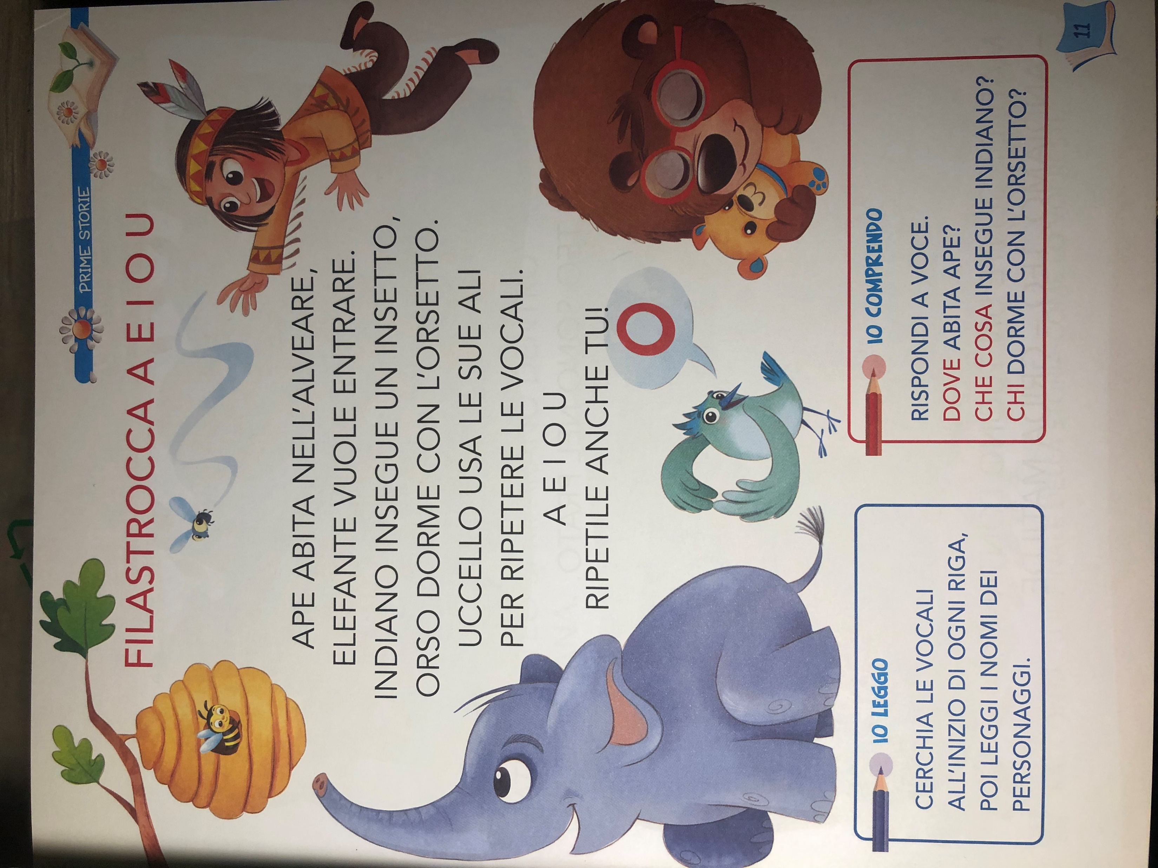

Slide 3
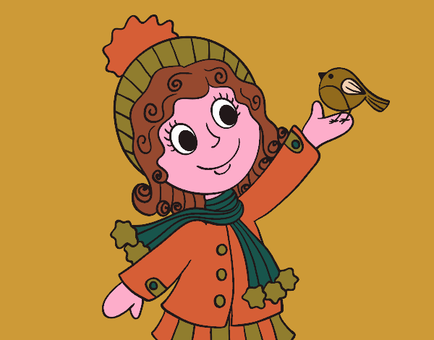
Riscrivi per tre volte in stampato maiuscolo
LEA AIUTA CIP
Cerchia le A e rappresenta con un disegno…

